Slide 1
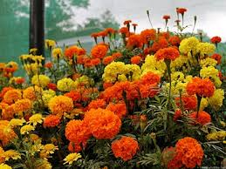
সবাই কে সকালের
শুভেচ্ছা

Slide 2
শিক্ষক পরিচিতি
মুহাম্মদ কবির আহমদ
সহকারি শিক্ষক
৯৫নং সৈদের গাঁও সরকারি প্রাথমিক বিদ্যালয়
ছাতক,সুনামগঞ্জ।

Slide 3
বিষয়ঃবাংলা
শ্রেণীঃদ্বিতীয়
সময়ঃ৪০ মিনিট
তারিখঃ০১.১১.২০১৬খ্রিঃ

Slide 4
এসো একটি ইসলামি গান গাই
ত্রি ভুবনের প্রিয় মুহাম্মদ
এলোরে দুনিয়ায়,
আয়রে সাগর আকাশ বাতাশ
দেখবে যদি আয়।

Slide 5
পাঠের শিরোনাম
খামার বাড়ির পশুপাখি
পাঠ্যাংশঃ গ্রামের নাম সুনাইমুড়ি------------ভুসি খায়।
পৃষ্টা নং ৫২

Slide 6
শিখনফল
শুনা
২,২,১ গল্প শুনে বুঝতে পারবে।
৩,২,৪ পরিচিত পশু পাখি সম্পর্কে শুনে বুঝতে পারবে।
বলা
১,১,১ শব্দে ব্যবহৃত বাংলা যুক্ত বর্ণের ধ্বনি স্পষ্ট ও শুদ্ধ ভাবে বলতে পারবে।
১,৩,২ কোন বিষয়ে প্রশ্ন করতে ও প্রশ্নের উত্তর দিতে পারবে।

Slide 7
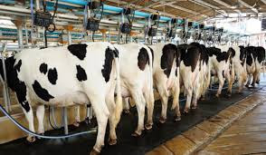
উপস্থাপন
গরুর খামার

Slide 8
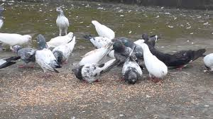
কবুতর

Slide 9
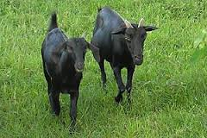
ছাগল পালন

Slide 10
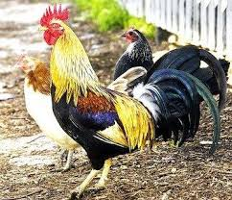
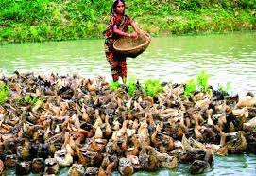
হাঁস মুরগি পালন

Slide 11
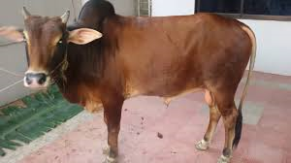
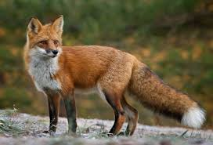
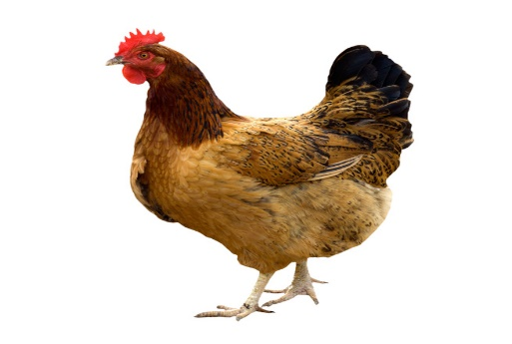
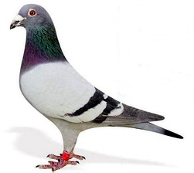
ছবির সাথে রেখা টেনে নামের মিল করো।
শেয়াল
মুরগি
কবুতর
গরু

Slide 12
মিলকরণের সমাধান
শেয়াল
গরু
মুরগি
কবুতর

Slide 13
মূল্যায়ন
১। গ্রামের পাশের নদীর নাম কী?
২।খামারের গরু কী কী খায়?
৩। দুটি পোষা পাখির নাম বল?

Slide 14
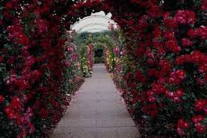
ধন্যবাদ

